Slide 1
CUBE
CUBE 工作流项目介绍
把 AI 开发从“生成内容”变成“按证据推进的工程交付”
Contract
阶段输出即契约
TDD
测试先行驱动实现
Gate
机械化校验推进
01 PRD
02 Design
03 Test Cases
04 Development
05 Testing
01

Slide 2
汇报结构
CUBE
01 项目目标
为什么需要 CUBE
02 核心机制
契约、门禁、回退
03 需求阶段
把需求说清
04 设计阶段
把方案定清
05 测试契约阶段
先固化测试契约
06 开发实现阶段
按任务逐步实现
07 测试验收阶段
形成验收证据
02

Slide 3
项目定位：把 AI 开发纳入可控交付流程
CUBE
输入
执行
验证
用户需求 / 现有项目 / 分支迭代
Skill 命令 + 阶段 Prompt
Engine Gate + 状态推进
将一次业务迭代拆成 PRD、Design、Test Cases、Development、Testing 五个阶段
AI 负责生成和执行，引擎脚本负责校验，避免“主观完成”
会优先复用用户环境里已安装的外部插件能力，例如 brainstorm、code review 等
如果外部插件都不可用，则回退本地通用实现：流程强依赖，外部能力弱依赖。
03

Slide 4
核心机制：五阶段门禁 + 可回退契约链
CUBE
01
prd.md
需求契约
02
design.md
技术契约
03
test-map.yaml
测试契约
04
STATUS.yaml
实现进度
05
test-report.md
验收证据
规则：后一阶段只能消费前一阶段已通过校验的产物
门禁由 deliverables 定义，engine 脚本负责机械化校验
一旦发现前序契约缺陷，就回退到对应阶段修正，不带病推进
04

Slide 5
五阶段详解：01 PRD
CUBE
做的事情
核心职责
产品经理 / 需求方
01
需求
访谈
边界
验收
PRD
阶段价值
把业务目标、边界和验收标准先说清，避免开发阶段反复补需求。
从输入理解到可检查输出，每一步都留下明确产物。
阶段介绍
把业务目标、范围边界和验收标准说清。
关键产出
管理可见性
可直接检查需求范围、优先级和验收标准是否完整。
prd.md
明确功能范围、优先级、验收标准和不做事项。
通过门禁后进入下一阶段
01 PRD
02 Design
03 Test Cases
04 Development
05 Testing
05

Slide 6
五阶段详解：02 Design
CUBE
做的事情
核心职责
架构师 / 研发负责人
02
PRD
影响
接口
任务
Design
阶段价值
把需求转成可执行方案，提前暴露接口、数据和影响面的风险。
从输入理解到可检查输出，每一步都留下明确产物。
阶段介绍
把需求转成最小可落地的技术方案。
关键产出
管理可见性
可检查技术方案、任务拆解和变更范围是否闭环。
design.md
沉淀影响分析、接口方案、任务拆解和关键设计决策。
通过门禁后进入下一阶段
01 PRD
02 Design
03 Test Cases
04 Development
05 Testing
06

Slide 7
五阶段详解：03 Test Cases
CUBE
做的事情
核心职责
测试负责人 / TDD 执行者
03
设计
用例
失败
锁定
Test Cases
阶段价值
先把“什么算完成”固化为测试契约，减少实现阶段目标漂移。
从输入理解到可检查输出，每一步都留下明确产物。
阶段介绍
先写失败测试，把实现目标固化成测试契约。
关键产出
管理可见性
可检查测试覆盖范围、失败用例和任务映射是否齐全。
test-map.yaml
固定功能测试、组件链路测试和类型化测试映射。
通过门禁后进入下一阶段
01 PRD
02 Design
03 Test Cases
04 Development
05 Testing
07

Slide 8
五阶段详解：04 Development
CUBE
做的事情
核心职责
研发 / AI 执行者
04
任务
读测
实现
重构
Development
阶段价值
按任务逐个实现并验证，让进度建立在真实通过结果上。
从输入理解到可检查输出，每一步都留下明确产物。
阶段介绍
按任务最小实现，逐个让测试变绿。
关键产出
管理可见性
可检查当前任务状态、测试结果和实际代码变更范围。
STATUS.yaml
记录任务状态、测试结果、代码变更和开发轨迹。
通过门禁后进入下一阶段
01 PRD
02 Design
03 Test Cases
04 Development
05 Testing
08

Slide 9
五阶段详解：05 Testing
CUBE
做的事情
核心职责
QA / 交付负责人
05
全测
集成
验收
报告
Testing
阶段价值
把局部通过提升为全量验收证据，为交付和上线提供依据。
从输入理解到可检查输出，每一步都留下明确产物。
阶段介绍
跑完整验证，沉淀可交付的验收证据。
关键产出
管理可见性
可检查最终测试报告、验收结论和剩余风险项。
test-report.md
汇总端到端集成链路测试、验收结论、覆盖缺口和剩余风险。
通过门禁后进入下一阶段
01 PRD
02 Design
03 Test Cases
04 Development
05 Testing
09

Slide 10
质量保障：风险不是最后验收才发现
CUBE
Gate
阶段门禁
Lock
测试锁定
Readonly
前序只读
Status
状态追踪
Review
交叉审查
质量不是最后验收才发生，而是从需求、设计、测试、实现到验收全链路持续发生。
管理层看到的不只是“代码完成”，而是每一阶段是否真实通过。
10

Slide 11
推进路线：从流程插件到工程运营系统
CUBE
自动化增强
阶段报告、风险提示、Reviewer Agent
工程集成
GitLab MR / Pipeline / Commit Status
流程迭代
门禁规则、回退路径、执行策略优化
指标闭环
通过率、返工率、缺陷逃逸率、Token 成本
目标不是把流程做重，而是把“质量、进度、风险、成本”变成可以持续运营的工程指标。
11

Slide 12
总结：让 AI 开发变成可控交付
CUBE
五阶段门禁
把需求到验收拆成可检查链路
前序只读 + 可回退
返工有路径，修改有边界
产物可追踪、质量可度量
管理层能看到真实交付状态
CUBE 让 AI 开发从“生成内容”变成“按证据推进的工程交付”
12

Slide 13
附录：01 PRD 核心产出
CUBE
核心产出
prd.md
定义需求契约，决定这次迭代要做什么、怎么验收。
产出明细
可见信息
• 功能概述：本次迭代覆盖哪些功能点
管理层可看到范围是否清晰、优先级是否聚焦、验收口径是否统一。
• Functional Requirements：按优先级列出需求条目
• 验收标准：每条需求对应可验证条件
适合谁看
• Out of Scope：明确本次不做的事项
管理层看阶段质量与风险
研发看输入输出是否齐全
13

Slide 14
附录：02 Design 核心产出
CUBE
核心产出
design.md
定义技术契约，把需求转成开发和测试都能消费的方案。
产出明细
可见信息
• Impact Analysis：受影响模块、接口和数据兼容性
研发可看到改什么、怎么改；管理层可看到影响面和任务闭环。
• Flow / API / Module Design：流程、接口和模块职责
• Output Contract：输入、输出、正确性规则和类型 id
适合谁看
• Development Tasks：原子任务拆解和执行顺序
管理层看阶段质量与风险
研发看输入输出是否齐全
14

Slide 15
附录：03 Test Cases 核心产出
CUBE
核心产出
test-map.yaml + 失败测试
定义测试契约，先把“什么算完成”固定下来。
产出明细
可见信息
• 功能测试用例：Happy path、边界值、错误码校验
可检查测试覆盖是否完整、链路是否闭环、实现目标是否已被前置定义。
• 组件链路测试：跨组件 feature 的集成链路验证
• 类型化测试映射：web-e2e / sql-query / cli / integration 等
适合谁看
• 失败测试基线：测试可编译但执行失败，等待实现去满足
管理层看阶段质量与风险
研发看输入输出是否齐全
15

Slide 16
附录：04 Development 核心产出
CUBE
核心产出
STATUS.yaml + dev-log.md + test-output.log
记录真实实现推进，而不是主观汇报进度。
产出明细
可见信息
• STATUS.yaml：任务 phase、通过数、完成时间
可检查当前做到哪一步、哪些任务已变绿、每次修改影响了哪些文件。
• dev-log.md：每个任务的文件变更和阶段结果
• test-output.log：单任务或全量测试执行证据
适合谁看
• 实现代码提交：与任务和测试结果一一对应
管理层看阶段质量与风险
研发看输入输出是否齐全
16

Slide 17
附录：05 Testing 核心产出
CUBE
核心产出
test-report.md
形成最终验收证据，为交付和上线判断提供依据。
产出明细
可见信息
• 全量测试结果：通过 / 失败 / 跳过统计
可检查是否真的达到交付标准，以及还有哪些风险被保留。
• 端到端集成链路测试：入口到结果的完整链路验证
• 验收报告：逐条对照 PRD 验收标准
适合谁看
• 覆盖缺口与剩余风险：未覆盖链路、已知问题、阻塞项
管理层看阶段质量与风险
研发看输入输出是否齐全
17

Slide 18
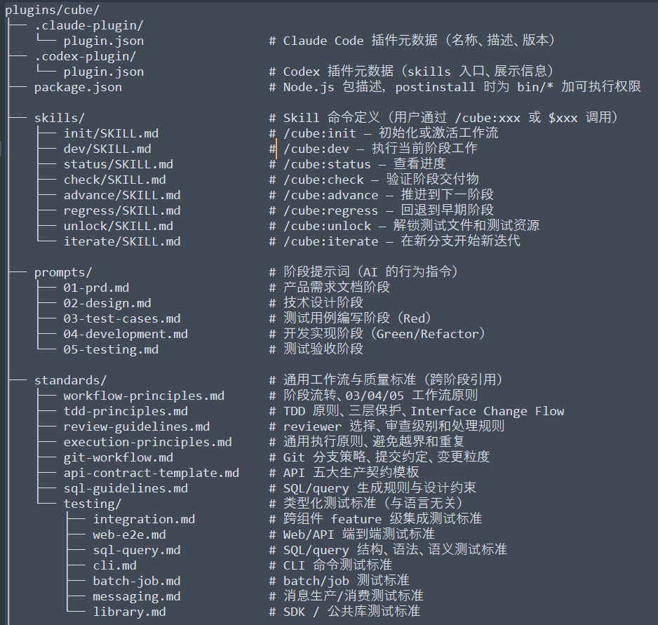
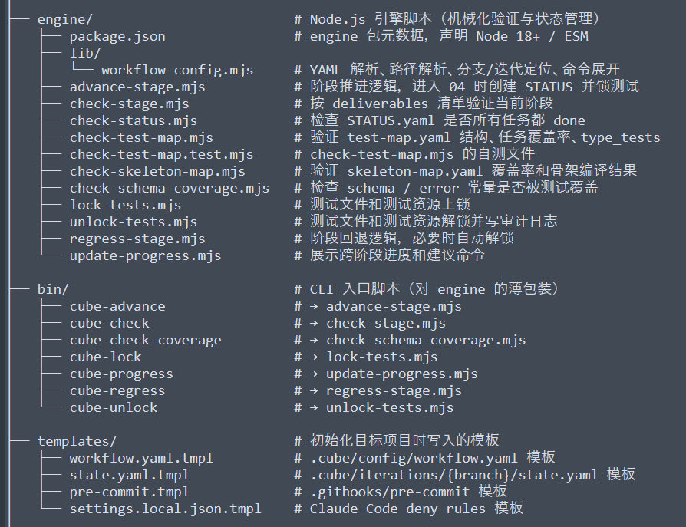
附录：项目目录
CUBE
17

Slide 19
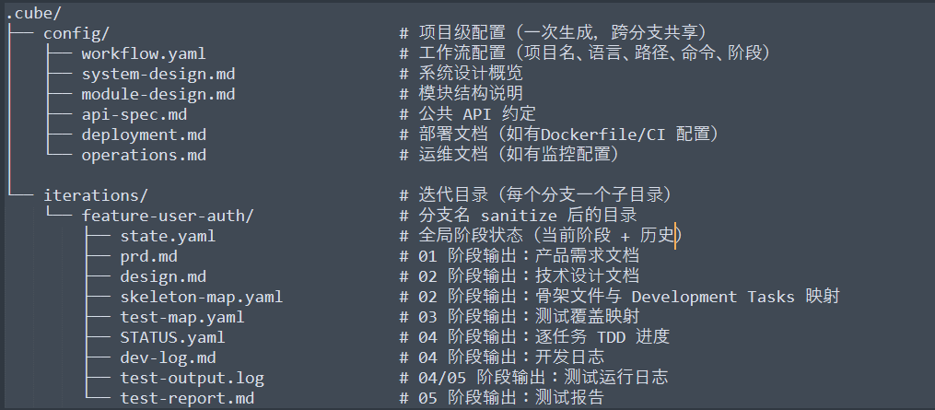
附录：运行时目录
CUBE
17

Slide 20
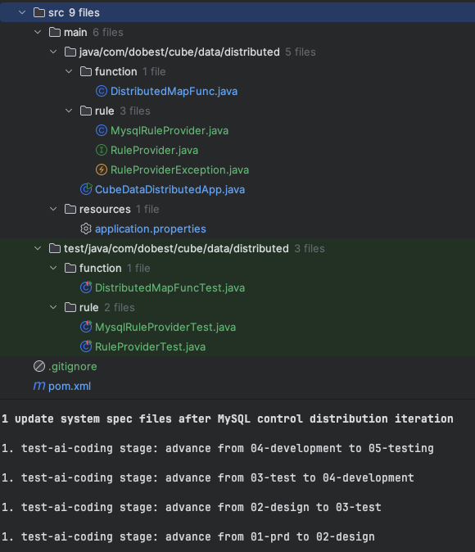
附录：Practice
CUBE
PRD
将数据分发服务中 normal.rule 和 todo-init.rule 的应用ID（app_id）配置，从 application.properties 文件迁移至 cube_meta.app 表进行统一管理
Result
功能完成
耗时二天
耗Token 9700万
Problem
Red tests can’t build
Fake tests
File locks
Context overflow
Meanless loop
17

